Slide 1

AVC
MODE DE VIE
Comprendre les facteurs pour prévenir
Projet B3-Data
Présenté par:
BIBI Aicha
KHALLOULI Nadia
Année universitaire 2022- 2023

Slide 2
SOMMAIRE
01
02
03
04
INTRODUCTION
PRESENTATION DES DONNEES
ANALYSE DES DONNEES
CONCLUSION

Slide 3
01
Selon vous quels sont les facteurs prédictifs de l’AVC ?

Slide 4
02
Présentation des données

Slide 5
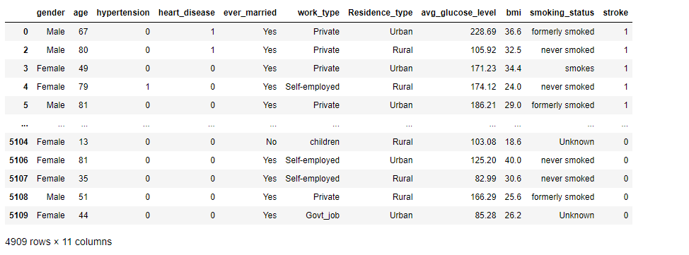
Présentation des données
Ce tableau représente un ensemble de données comprenant des informations sur différentes personnes en relation avec les AVC.
Ces données peuvent être utilisées pour effectuer des analyses et des études sur les facteurs de risque liés aux AVC en fonction de différents aspects du mode de vie.

Slide 6
03
Analyse des données

Slide 7
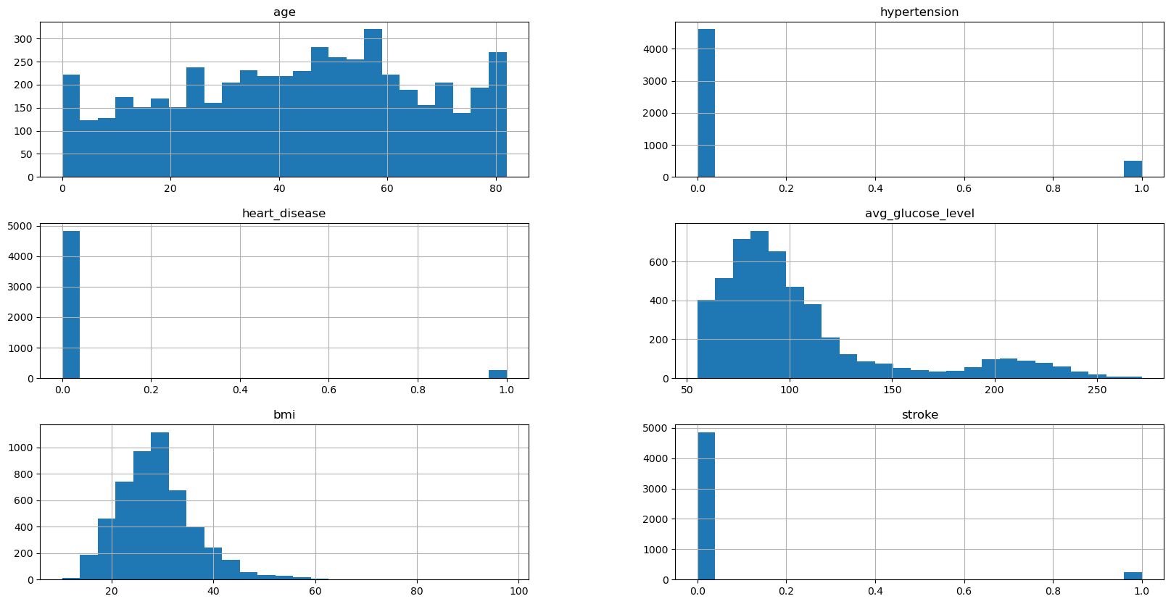
Histogramme de statistiques de toutes les variables
Analyse de données
Cela permet de visualiser la répartition de l'âge des personnes touchées par un AVC.
Cela permet de visualiser comment le taux moyen de glucose dans le sang est réparti parmi les personnes touchées par un AVC.
Cela permet de visualiser comment l'indice de masse corporelle est réparti parmi les personnes touchées par un AVC.

Slide 8
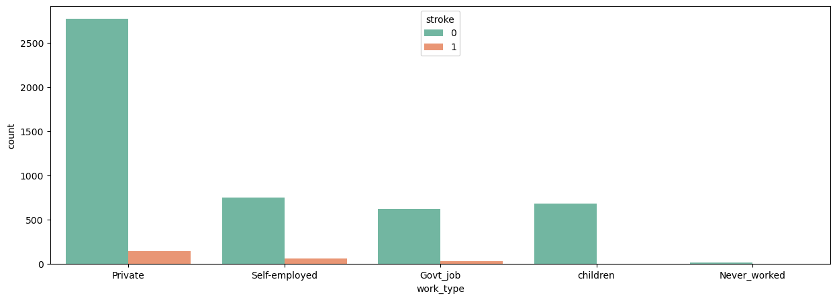
Analyse de données
Le rapport entre le type de travail et l’AVC
Ce graphique représente les différentes catégories de travail.
La courbe reliant les points représente le rapport entre le nombre de travailleurs dans chaque catégorie et le nombre d'AVC associés.

Slide 9
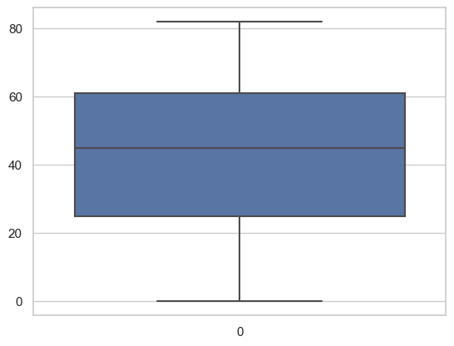
Analyse de données
Boite à moustache d'Age
Q3
Ce graphique nous permet :
de visualiser la répartition de l'âge des personnes touchées par un AVC
d'identifier des caractéristiques ou des tendances spécifiques.
Q1

Slide 10
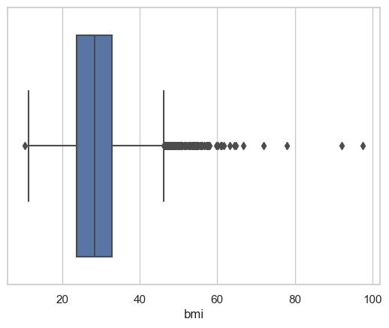
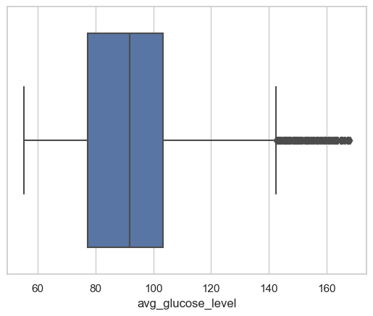
Traitement des valeurs aberrantes de la colonne ‘bmi’ et ‘taux de glucose’
Analyse de données
Ce graphique fournit une visualisation claire pour l'analyse et l'interprétation des données concernant l'indice de masse corporelle dans ce contexte spécifique.

Slide 11
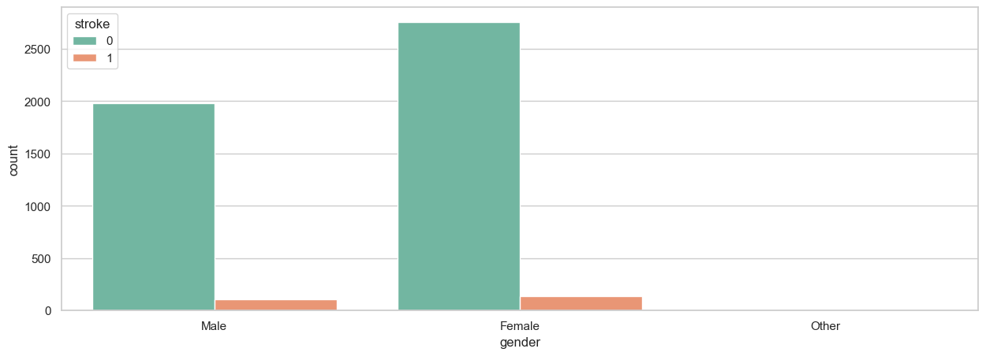
Analyse de données
L’affichage de nombre d'observations de la variable catégorique
Ce type de graphique est utile pour présenter rapidement les différences dans les occurrences d'AVC entre les genres et peut être utilisé dans des études épidémiologiques ou des recherches médicales pour analyser les tendances et les disparités liées aux AVC.

Slide 12
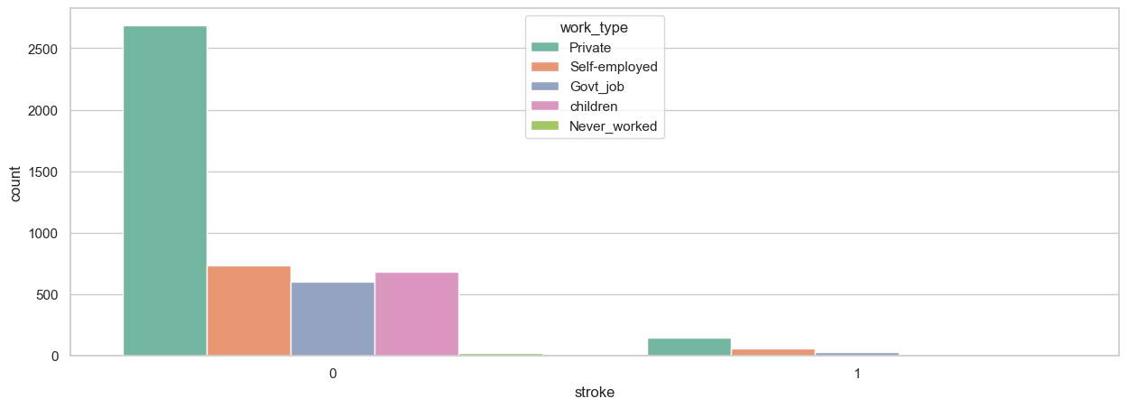
Fréquence des accidents vasculaires cérébraux par type d'emploi
Analyse de données
Ce graphique permet de comparer visuellement la fréquence des AVC entre les différents types d'emploi, identifiant ainsi les catégories ayant le plus grand nombre d'observations.
Il offre des informations précieuses pour analyser les liens potentiels entre le type d'emploi et les AVC, orientant les études épidémiologiques et les politiques de santé.

Slide 13
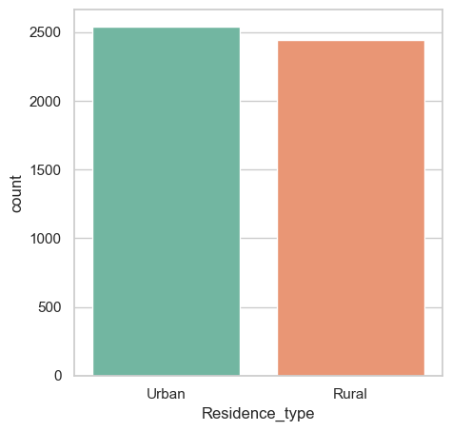
Analyse de données
Répartition du nombre de lignes par type de résidence
Ce graphique permet de comparer visuellement la répartition des personnes ayant eu un AVC selon leur type de résidence(Urban, Rural).
Il fournit des informations essentielles et précieuses pour les études épidémiologiques et l'élaboration de politiques de santé adaptées.

Slide 14
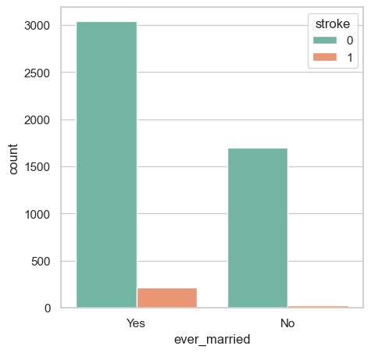
Analyse de données
Répartition du nombre d'observations d'AVC par statut matrimonial
Cette visualisation d'identifier rapidement la catégorie de statut matrimonial avec le plus grand nombre d'observations d'AVC
Celle-ci permet, aussi, d'analyser les éventuelles différences entre les groupes.

Slide 15
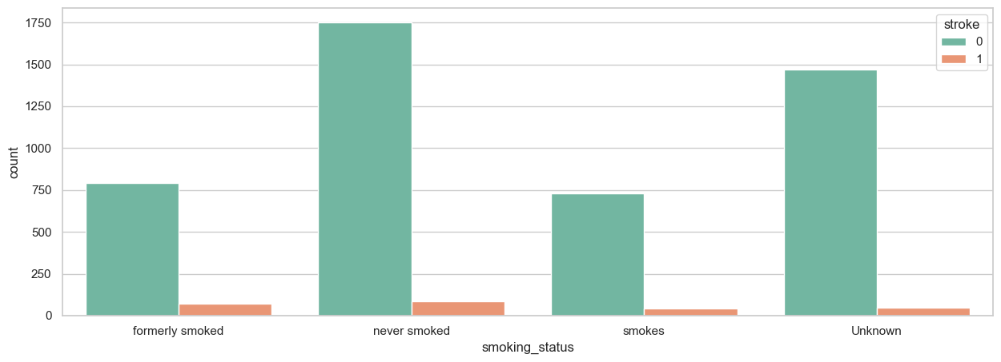
Répartition du nombre d'observations d'AVC selon le statut tabagisme
Analyse de données
Cette visualisation permet de comparer la fréquence des AVC entre les différentes catégories de statut de tabagisme, mettant en évidence la catégorie avec le plus grand nombre d'observations d'AVC.
Elle fournit des informations clés pour l'analyse des liens potentiels entre le tabagisme et les AVC, contribuant ainsi aux études épidémiologiques et à la compréhension des risques associés au tabagisme pour les AVC.

Slide 16
Les personnes qui ne fumaient pas avaient une incidence plus élevée d'AVC que les autres qui fumaient ou avaient déjà fumé. Cependant, il y a une grande partie qui est inconnue et qui peut - ou non - changer ce scénario.

Slide 17
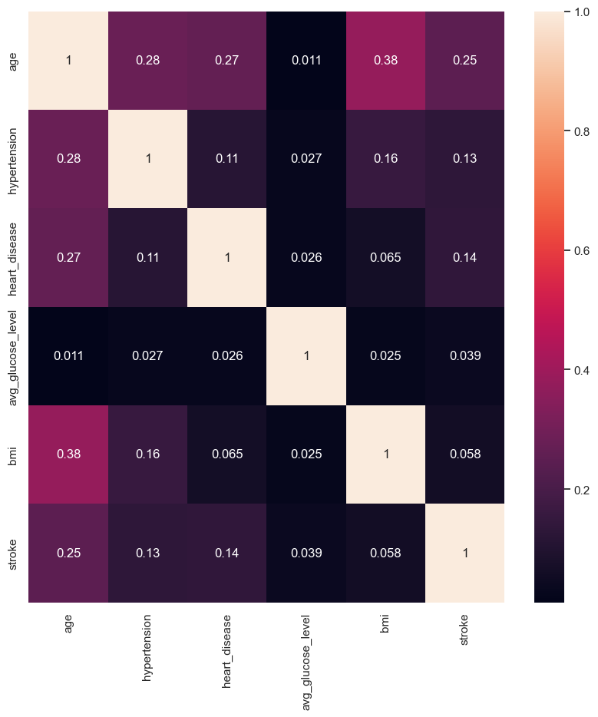
Analyse de données
Corrélation entre les variables du dataframe : Coefficient de Pearson
Ce graphe permet d'évaluer la force et la direction des relations linéaires entre les variables, aidant ainsi à identifier les paires de variables fortement corrélées.
Il est utile pour les analyses statistiques, les études épidémiologiques et les recherches médicales afin de mieux comprendre les relations entre ces variables.

Slide 18
04
Conclusion
Nous vous remercions pour l'attention que vous avez porté à notre présentation.

